Slide 1
REAZIONI DI COMPOSTI CARBONILICI:
ADDIZIONI NUCLEOFILE AL CARBONILE
ADDIZIONI DIASTEREOSELETTIVE AL C=O
CONTROLLO DELLA STEREOCHIMICA RELATIVA
COMPOSTI CARBONILICI CICLICI: CONTROLLO CONTROLLO CONFORMAZIONALE DELLA STEREOCHIMICA RELATIVA.
COMPOSTI CARBONILICI ACICLICI: CONTROLLO DELLA STEREOCHIMICARELATIVA DA SUBSTRATO α-CHIRALE. MODELLO DI FELKIN AHN

Slide 2
REAZIONI AL C sp2 DI COMPOSTI CICLICI –
CONTROLLO CONFORMAZIONALE
NO CHIRALITA’ NEL COMPOSTO DI PARTENZA
CONTROLLO CONFORMAZIONALE =
IL CICLO CREA DUE FACCE NON EQUIVALENTI
ADDIZIONI NUCLEOFILE AL 4-TERBUTILCICLOESANONE
Nucleofili poco ingombrati: NaBH₄, LiAlH₄ PREFERITO L’ATTACCO ASSIALE,
CHE PORTA AL PRODOTTO PIU’ STABILE
Nucleofili ingombrati: LiB(s-Bu)₃H, RMgX PREFERITO L’ATTACCO EQUATORIALE,
MENO IMPEDITO STERICAMENTE

Slide 3
REAZIONI DI COMPOSTI CICLICI –
CONTROLLO CONFORMAZIONALE
RIDUZIONE
ALCHILAZIONE DI ESO-ENOLATI

Slide 4
REAZIONI DI COMPOSTI CICLICI –
CONTROLLO CONFORMAZIONALE
CHIRALITA’ NEL COMPOSTO DI PARTENZA
IL CONTROLLO E’ SEMPRE CONFORMAZIONALE, NON DEL CENTRO CHIRALE

Slide 5
REAZIONI DI COMPOSTI CICLICI PICCOLI
CICLOPENTANONI
Prodotto più stabile
CICLOBUTANONI
Prodotto più stabile

Slide 6
REAZIONI DI COMPOSTI CARBONILICI
2. COMPOSTI CARBONILICI ACICLICI
CONTROLLO DELLA STEREOCHIMICA RELATIVA da substrato chirale diastereotopico
CONTROLLO DEL SUBSTRATO (centro chirale in alfa al (C=O)

Slide 7
REAZIONI DI COMPOSTI ACICLICI
CONTROLLO DEL SUBSTRATO
ADDIZIONI NUCLEOFILE A COMPOSTI CARBONILICI α-CHIRALI.
INDUZIONE CHIRALE 1,2

Slide 8
CONFORMAZIONE DI UN’ALDEIDE CHIRALE
Proiezione di Newman delle conformazioni più significative
Conformazioni a più bassa energia di un composto carbonilico
L: Large (es Ph, tBu)
M: Medium (es Me)
S: Small (es H)

Slide 9
Traiettoria di Burgi - Dunitz
Angolo di Burgi Dunitz
107°

Slide 10
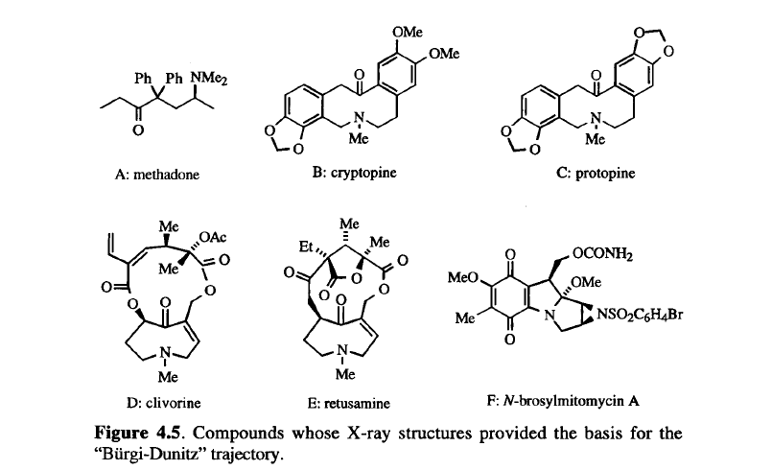
Traiettoria di Burgi - Dunitz

Slide 11
Modello di Felkin Ahn

Slide 12
Modello di Felkin Ahn

Slide 13
Modello di Felkin Ahn

Slide 14
Modello di Felkin Ahn
Disegnare la proiezione di Newman con il sostituente Large L perpendicolare al C=O
Il Nucleofilo Nu attacca lungo la traiettoria di Burgi Dunitz eclissando il sostituente Small S
Disegnare la proiezione di Newan del prodotto
Riscrivere la molecola in rappresentazione normale

Slide 15
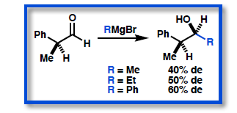
Modello di Felkin Ahn
LIMITI DEL MODELLO: PREDICE L’ORIENTAZIONE DELL’ ATTACCO MA NON IL
GRADO DI SELETTIVITA’ CHE DIPENDE DA MOLTI FATTORI:
1. Dimensioni del nucleofilo
Diastereoselettività aumenta con le dimensioni del nucleofilo

Slide 16
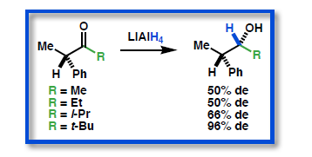
Modello di Felkin Ahn
2. Dimensioni del sostituente R al C=O
Diastereoselettività aumenta con le dimensioni del sostituente al C=O

Slide 17
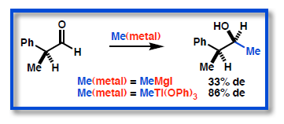
Modello di Felkin Ahn
3. Natura del metallo
(o effetto sterico?)

Slide 18
Effetto del sostituente Z elettronegativo in α
Si osservano diastereoselettività e velocità di reazione molto più elevate
non spiegabili solamente attraverso effetti sterici
Ci devono essere effetti elettronici
Notes:
Si osservano diastereoselettività molto elevate non spiegabili solamente attraverso effetti sterici

Slide 19
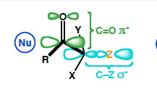
Effetto del sostituente Z elettronegativo in α
Z perpendicolare
a C=O
se Z è perpendicolare al C=O:
Sovrapposizione del π* del C=O con
il σ* del C-Z
Nuovi orbitali a più bassa energia
stabilizzazione del LUMO del C=O
Il nucleofilo interagisce con
gli orbitali π∗ del C=O (LUMO)
Il C=O, a più bassa energia, risulta più reattivo

Slide 20
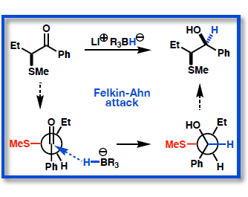
Effetto del sostituente Z elettronegativo in α
ESEMPIO

Slide 21
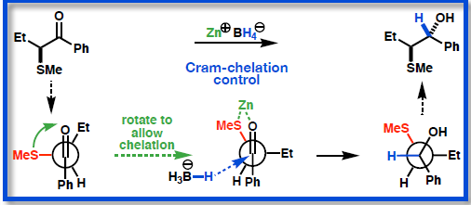
Modello di Felkin Ahn – chelazione
Sostituente elettronegativo in α
Presenza di ioni chelanti: Mg²⁺, Zn²⁺, Cu²⁺,Ti⁴⁺, Ce³⁺, Mn²⁺
Risultato: Chelazione

Slide 22
Modello di Felkin Ahn – chelazione
Non chelato
Chelato
La chelazione fissa una conformazione
Selettività molto più elevata
Velocità maggiore
Il metallo agisce come acido di Lewis attivando il carbonile
La chelazione può invertire la stereopreferenza

Slide 23
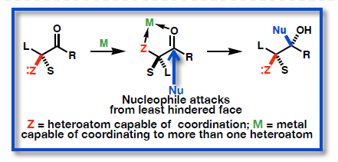
Modello di Felkin Ahn – chelazione
Addizioni controllate dalla chelazione sono più facili da predire

Slide 24
Modello di Felkin Ahn – chelazione
ESEMPI
Na+
Modello non chelato
Mg++
Modello chelato
L’effetto di chelazione risulta in:
- inversione della stereopreferenza
- Aumento della stereoselettività

Slide 25
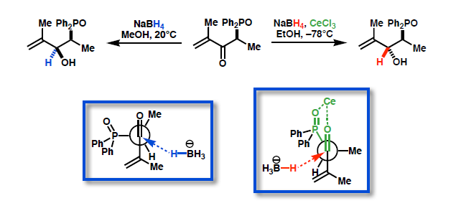
Modello di Felkin Ahn – chelazione
ESEMPI
Na+ non chelato
Ce+++
Modello chelato
L’effetto di chelazione risulta in:
- inversione della stereopreferenza
- Aumento della stereoselettività

Slide 26
REAZIONI DI COMPOSTI CARBONILICI:
ADDZIONI NUCLEOFILE AL CARBONILE
ADDIZIONI ENANTIOSELETTIVE AL C=O
CONTROLLO DELLA STEREOCHIMICA ASSOLUTA
1. AUSILIARIO CHIRALE

Slide 27
ADDIZIONI A COMPOSTI CARBONILICI CON AUSILIARI CHIRALI
Se la molecola non contiene un centro chirale
Ausiliario chirale : 8-fenilmentolo

Slide 28
ADDIZIONI ENANTIOSELETTIVE AL C=O
CONTROLLO DELLA STEREOCHIMICA ASSOLUTA
2. REAGENTE CHIRALE

Slide 29
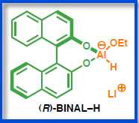
RIDUZIONE ASIMMETRICA DI CHETONI PROCHIRALI
RIDUZIONE CON IDRURI CHIRALI
(M)-(+)-BINAL-H
Si
Re
SELETTIVITA’ DA STATO DI TRANSIZIONE CICLICO A 6 TERMINI

Slide 30
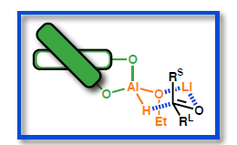
MODELLO DELLO STATO DI TRANSIZIONE
SOSTITUENTE LARGE IN POSIZIONE EQUATORIALE
SOSTITUENTE SMALL IN POSIZIONE ASSIALE
MINIMIZZAZIONE DELLE INTERAZIONI 1,3-DIASSIALI

Slide 31
RIDUZIONE ASIMMETRICA DI CHETONI PROCHIRALI
RIDUZIONE CON IDRURI CHIRALI

Slide 32
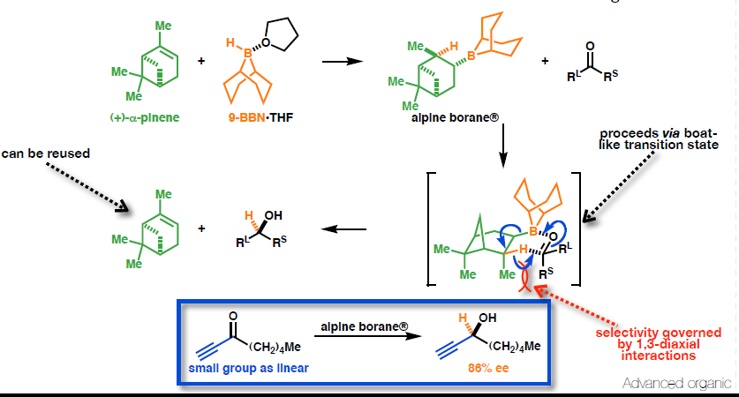
RIDUZIONE ASIMMETRICA DI CHETONI PROCHIRALI
RIDUZIONE CON BORANI CHIRALI
α-pinene
Re
Addizione
sulla faccia Re

Slide 33
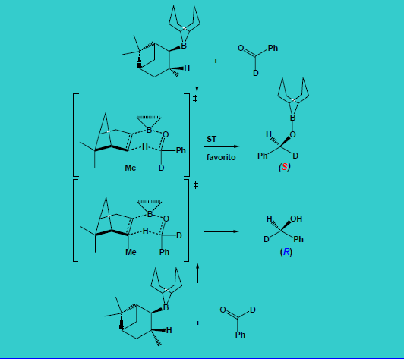
Re
Si

Slide 34
RIDUZIONE ASIMMETRICA DI CHETONI PROCHIRALI
RIDUZIONE CON LIEVITO DA PANETTIERE (Saccharomyces Cerevisiae)
pH 7; temperatura
ambiente
Oxidoreductases (NADH o NADPH dependant)
NAD(P)H
NAD(P)⁺

Slide 35
Regola di Prelog
R_{S}
Me
Me
Me
Me
CF3
Me
Me
Me
Me
R_{L}
Et
n-Bu
Ph
CF3
CH2Br
C(CH3)2NO2
CH2OH
(CH2)2CH=C(CH3)2
Cyclo-C6H11
configuration
S
S
S
S
S
S
S
S
S
ee
67
83
89
>80
>80
>96
91
94
>95

Slide 36
2. CONTROLLO DELLA STEREOCHIMICA
ASSOLUTA
3. CATALIZZATORI CHIRALI

Slide 37
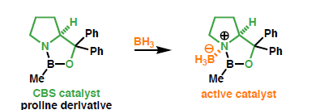
RIDUZIONE ASIMMETRICA CATALITICA
DI CHETONI PROCHIRALI
RIDUZIONE CON BORANO
Complessi CBS: borano-ossoazaborolidine
CBS: Corey, Bakshi, Shibita

Slide 38
RIDUZIONE ASIMMETRICA CATALITICA
DI CHETONI PROCHIRALI
RIDUZIONE CON BORANO
Complessi CBS: borano-ossoazaborolidine
CBS: Corey, Bakshi, Shibita
5-10% di catalizzatore e quantità stechiometrica di BH3

Slide 39
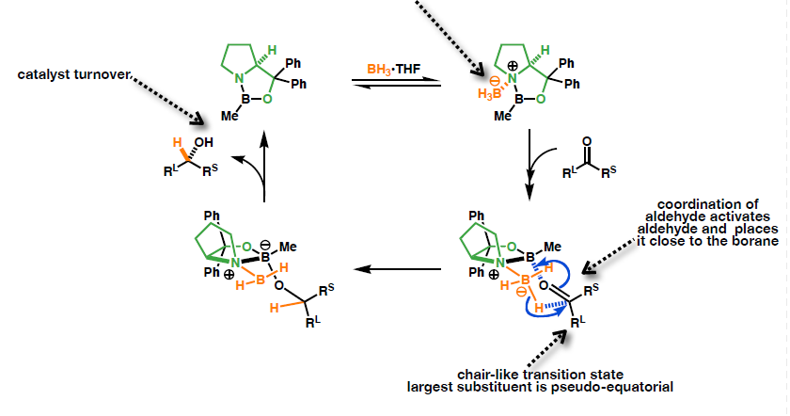
RIDUZIONE ASIMMETRICA CATALITICA
DI CHETONI PROCHIRALI
L’interazione con l’ammina attiva il BH3 e lo posiziona
Aumenta l’acidità di Lewis del B endociclico
Coordinazione
con l’aldeide
Stato di transizione a sedia
Sostituente R_{L} equatoriale

Slide 40
RIDUZIONE ASIMMETRICA CATALITICA
DI CHETONI PROCHIRALI

